Slide 1

Pelatihan Git

Slide 2


Instalasi GIT
Untuk menginstall Git, Anda perlu mengunduh file-nya terlebih dahulu di situs resmi GIT. Download sesuai tipe sistem operasi pada komputer Anda.
Untuk link download bisa di akses dengan mengklik link di bawah :
https://git-scm.com/downloads

Slide 3
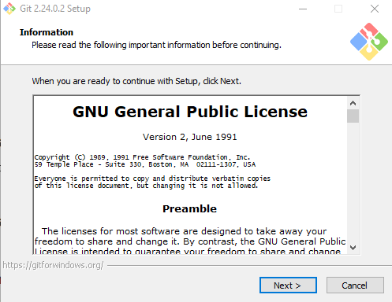
Instalasi git #2
Setelah selesai mengunduh file Git, buka setup aplikasi Git untuk memulai proses instalasi.
Halaman awal setelah Anda membuka setup aplikasi Git adalah tampilan Document License dari Git.
Klik Next untuk melanjutkan instalasi.

Slide 4
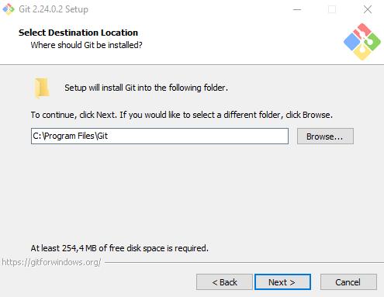
INSTALASI GIT #3
Selanjutnya, pilih lokasi untuk install Git pada komputer Anda.
Pada tutorial ini kami menginstall di lokasi C:\Program Files\Git. Setelah menentukan lokasi instalasi Git,
klik Next untuk melanjutkan .

Slide 5
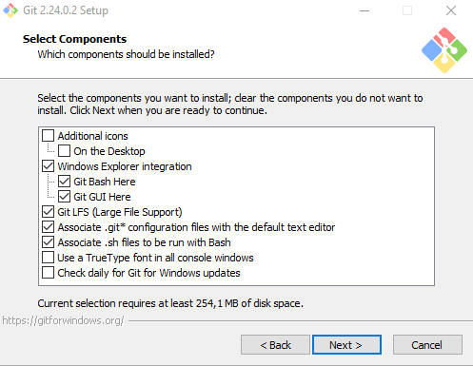
INSTALASI GIT #3
Kemudian pilih komponen tambahan untuk install Git.
Fungsi komponen ini adalah untuk memperlancar penggunaan Git dan mendukung file dengan kapasitas besar.
Sesuaikan komponen tambahan yang dipilih seperti pada gambar di bawah ini.
Jika sudah klik Next untuk melanjutkan instalasi.

Slide 6
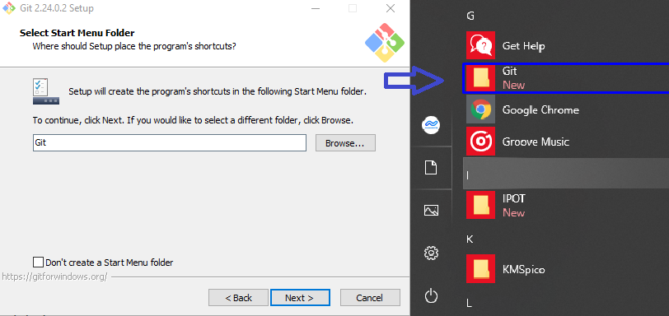
INSTALASI GIT #4
Sebenarnya Anda bebas mengganti nama aplikasi Git yang akan ditampilkan pada Start Menu. Akan tetapi, demi kemudahan saat mencari aplikasi ini, sebaiknya gunakan nama Git saja.

Slide 7
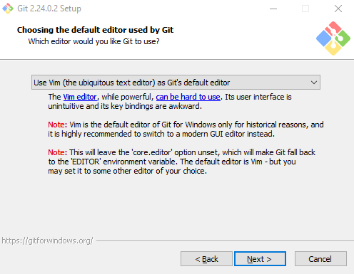
Instalasi git #5
Untuk mengedit script melalui Git, Anda memerlukan file editor.
Anda bebas menggunakan file editor apa pun untuk dikombinasikan dengan Git.
Pada tutorial ini, kami menggunakan Vim Editor. Klik Next apabila Anda sudah menentukan file editor yang akan Anda gunakan.

Slide 8
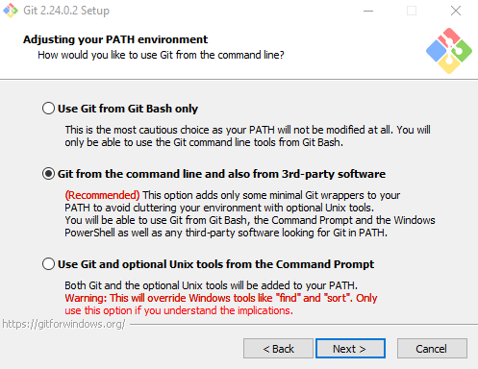
INSTALASI GIT #6
Selanjutnya adalah pengaturan Path Environment. Path Environment berfungsi untuk mengeksekusi perintah perintah pada Git.
Pilih Git from the command line and also from 3rd-party software agar saat menjalankan perintah Git dapat dikenali di Command Prompt (CMD) pada Windows.

Slide 9
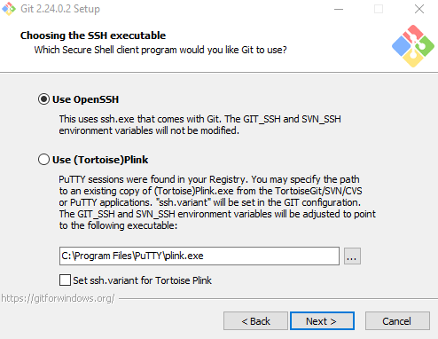
Pilih Aplikasi SSH pada GIT
Kemudian untuk mengeksekusi SSH, Anda bisa menggunakan aplikasi dari Git atau dari platform lain seperti PuTTY dan Bitvise. Pada tutorial ini kami menggunakan Use OpenSSH, aplikasi default SSH dari Git. Klik Next untuk melanjutkan instalasi.

Slide 10
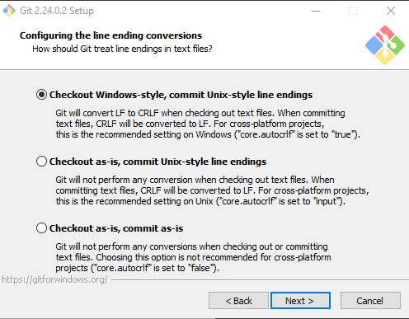
Pilih Line Ending
Selanjutnya, Anda perlu memilih pengaturan line ending. Pada tutorial ini kami memilih Checkout Windows-style, commit Unix-style line endings. Klik Next untuk melanjutkan instalasi.

Slide 11
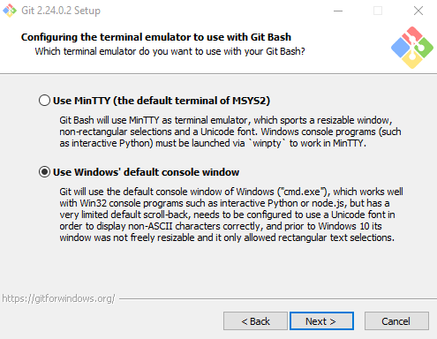
Pilih Emulator Terminal
Setelah itu, Anda perlu memilih emulator terminal yang akan digunakan.
Anda bisa menggunakan Command Prompt atau MinTTY. Karena ingin menggunakan Command Prompt,
pada tutorial ini kami memilih Use Windows’ default console windows. Klik Next untuk melanjutkan instalasi.

Slide 12
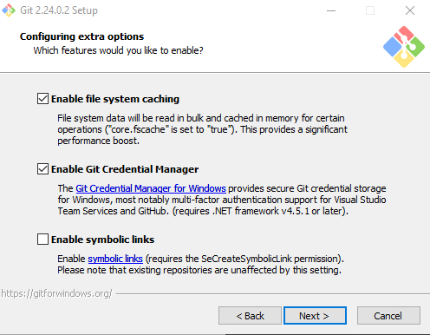
Tentukan Opsi ekstra
Terdapat beberapa opsi ekstra yang bisa Anda pilih. Pertama, pilih Enable File System Caching agar Git memiliki fungsi system caching. Kedua, pilih Enable Git Credential Manager agar Git bisa dikombinasikan dengan aplikasi lain seperti Visual Studio, Android Studio, dan GitHub. Klik Next untuk melanjutkan instalasi.

Slide 13
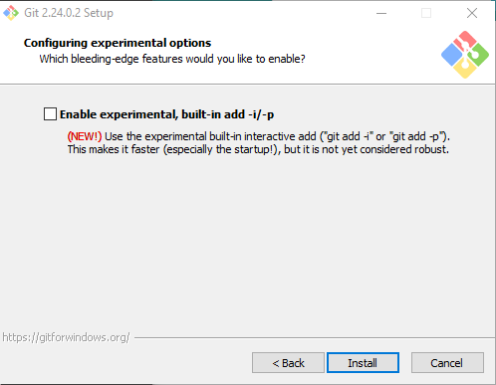
Mulai Proses Instalasi
Setelah menambahkan konfigurasi ekstra pada Git, Anda bisa memulai proses instalasi Git. Klik Install untuk melanjutkan proses.

Slide 14
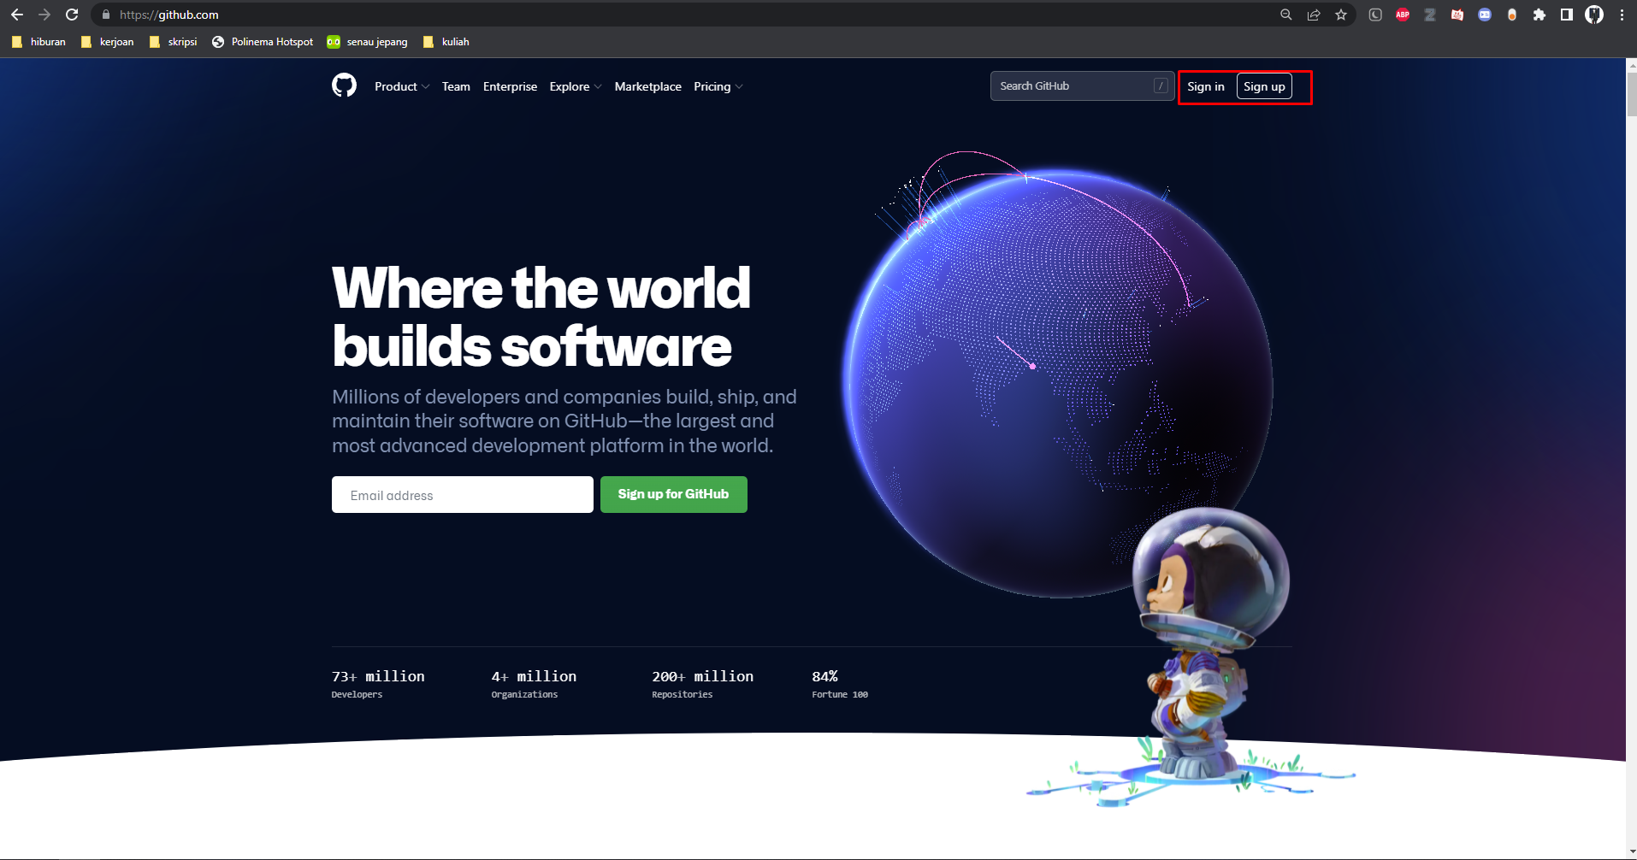
Setup Repo
Daftarkan diri anda, atau login ke github

Slide 15
Setup akun github
Anda bisa melakukan login awal pada Git menggunakan Command Prompt / Git Bash (Windows). Kemudian masukkan perintah-perintah yang akan kami jelaskan di bawah ini.
Selanjutnya, masukkan username GitHub Anda menggunakan perintah di bawah ini. Lalu tekan ENTER jika sudah benar.
git config --global user.name "UsernameAnda"
Kemudian masukkan email yang terdaftar di GitHub Anda menggunakan perintah di bawah ini. Lalu tekan ENTER jika sudah benar.
git config --global user.email IsiDenganEmailAnda@gmail.com

Slide 16
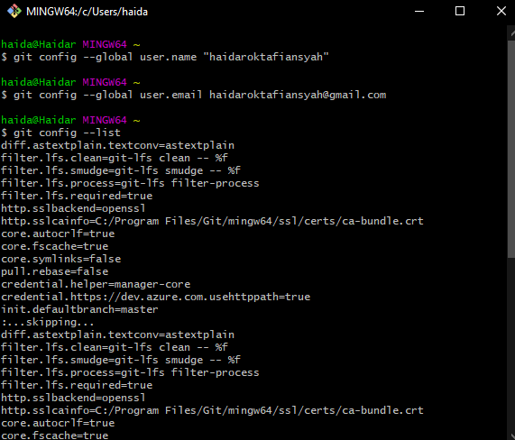
Check login git
git config --list
Selanjutnya untuk memastikan proses login Anda berhasil, masukkan perintah berikut.
git config --list

Slide 17
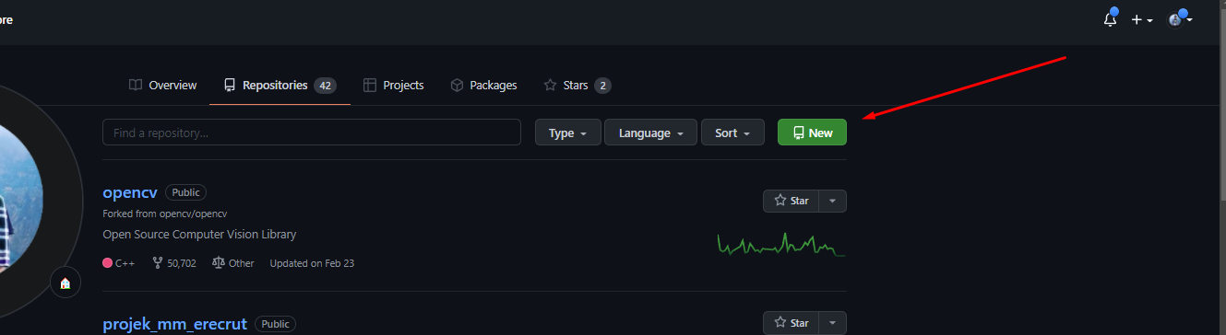
Membuat REpo
Setelah berhasil login ke GitHub, Anda bisa mulai membuat repository. Klik tombol New pada menu Repositories untuk membuat repository baru.

Slide 18
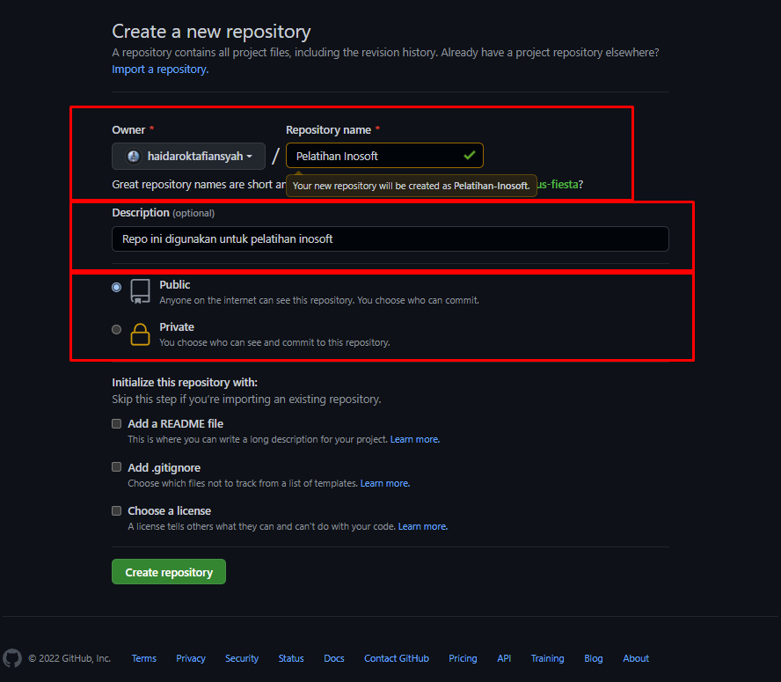
Nama Repository : digunakan untuk identitas repository yang dibuat.
Deskripsi Repository : berfungsi untuk deskripsi dari repository yang dibuat.
Jenis Repository : jenis repository dibagi menjadi Public dan Private. Ketika Anda mengatur repository menjadi Public, orang lain dapat melihat repository yang Anda buat. Sebaliknya, jika Anda mengaturnya sebagai Private, repository tersebut hanya bisa diakses oleh Anda.
Setelah mengisi detail informasi di atas, klik Create Repository.

Slide 19
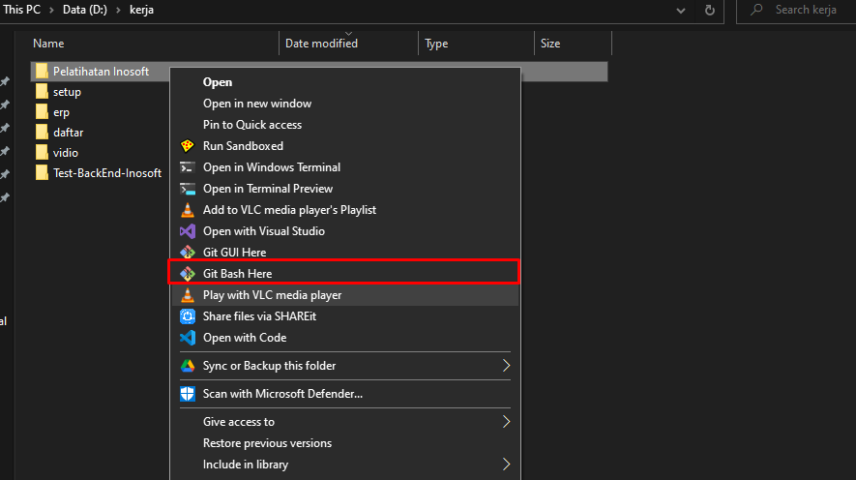
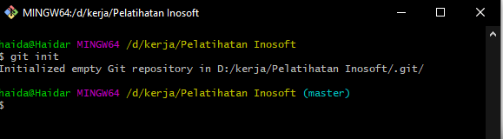
Buat folder pada windows
Buka Folder Menggunakan Git Bash
Setelah itu, ubah folder tersebut menjadi repository menggunakan perintah berikut:
git init

Slide 20
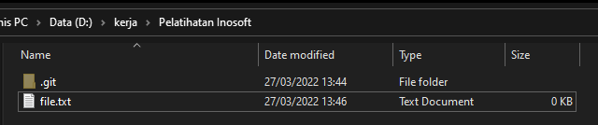

git config --list
Ubah sesuatu dalam folder : disini saya menambahkan file.txt
Buka GitBash lalu masukkan perintah berikut:
git add .

Slide 21
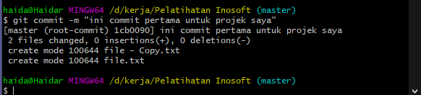
Membuat commit
Selanjutnya, Anda perlu membuat Commit. Commit berfungsi untuk menambahkan update file serta komentar. Jadi setiap kontributor bisa memberikan konfirmasi update file di proyek yang sedang dikerjakan. Masukkan perintah berikut untuk membuat Commit:
git commit -m "Ini commit untuk projek pertama saya"

Slide 22
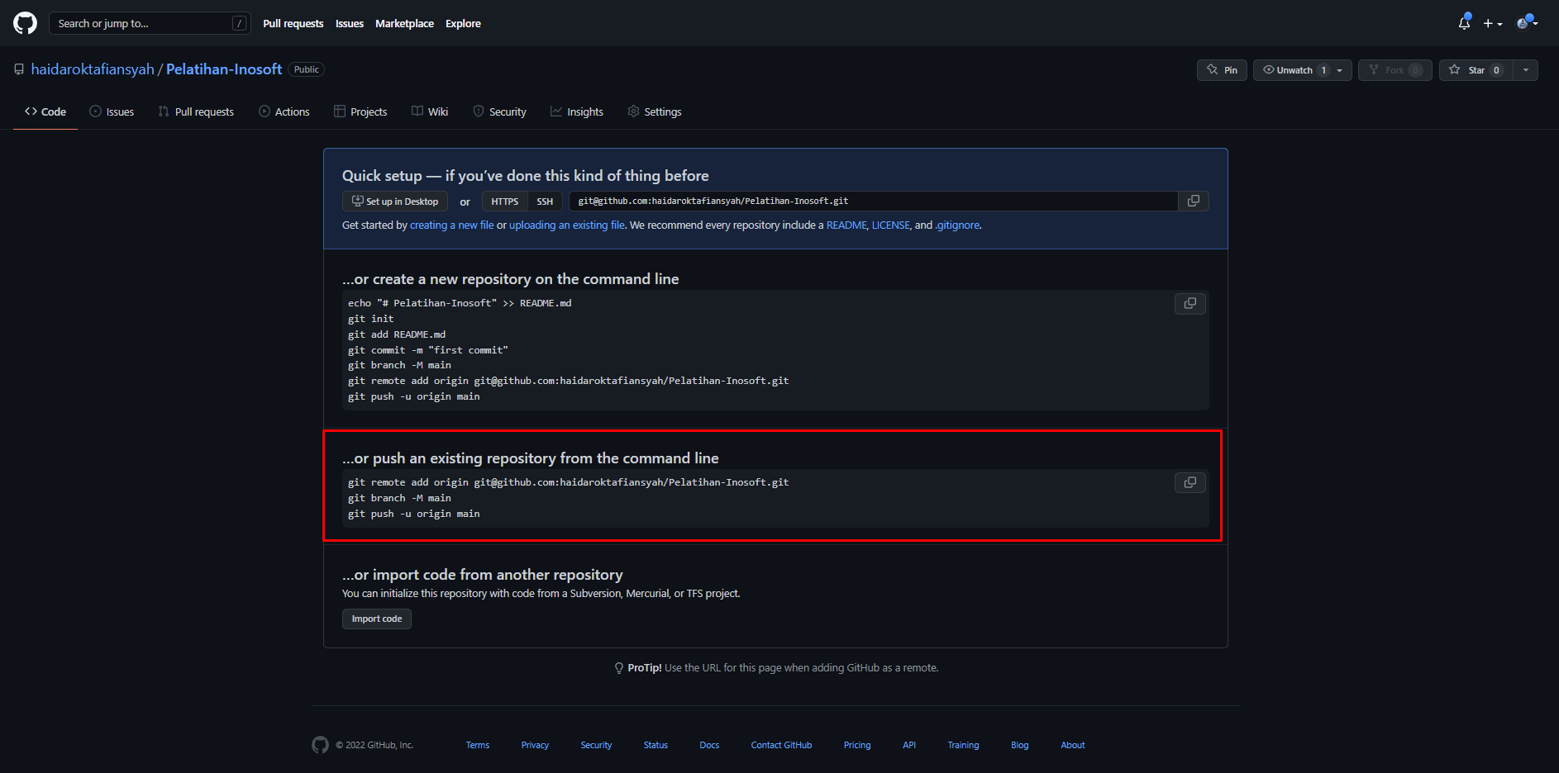
Setup repo github
Untuk melakukan push pada git anda hanya perlu menuju halaman repo yang sudah di buat di awal dan copy line yang ada pada gambar

Slide 23
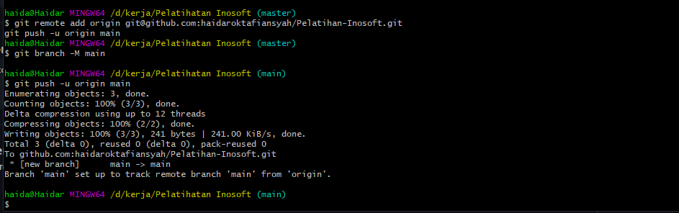
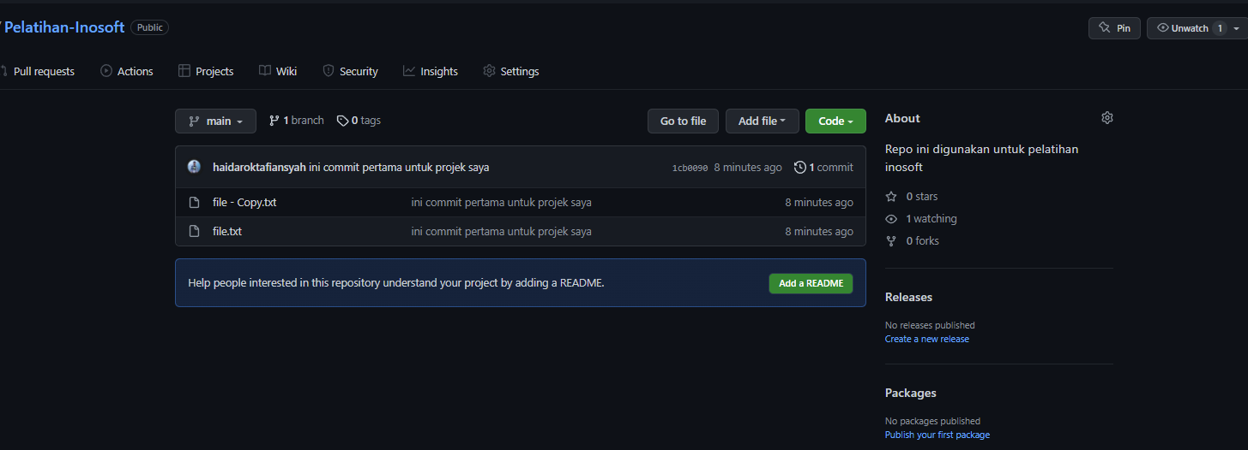
Setup repo github
Jika sukses, refresh halaman repo pada github anda, dan file yang sudah di setting akan hadir pada repo anda

